Slide 1
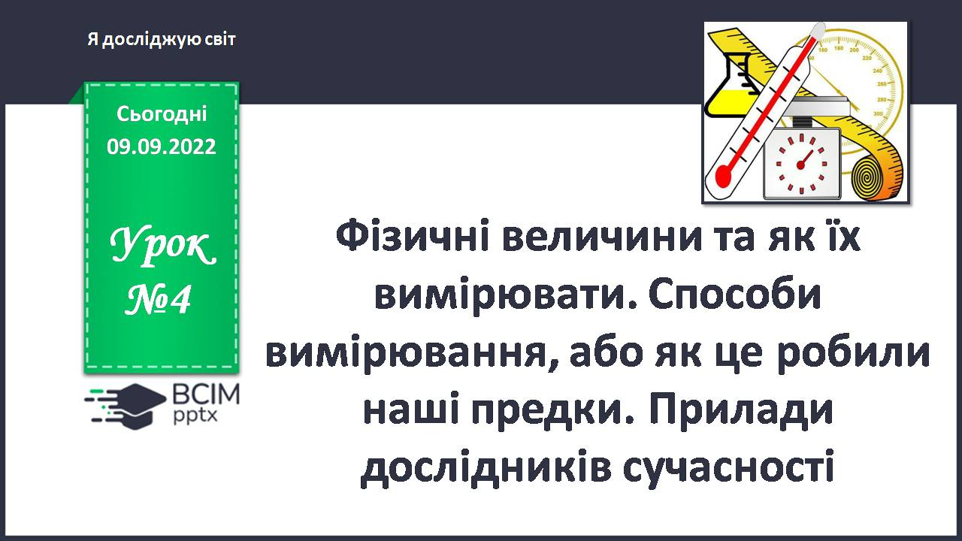
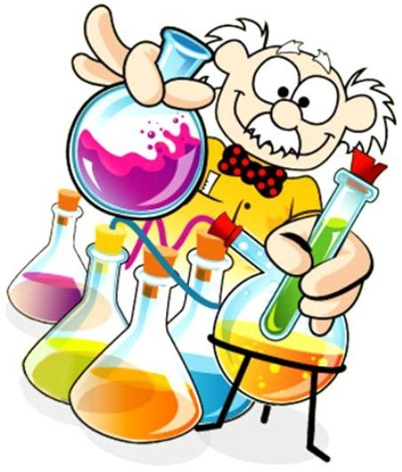

Slide 2
Мета:
ознайомити з поняттям «вимірювання», «фізичні величини», формувати поняття про фізичні величини та одиниці їх вимірювання, ознайомити з сучасними методами вимірювання;
розвивати вміння та навички визначати ціну поділки вимірювального приладу, продовжувати формувати вміння працювати у спільноті, дотримуючись правил;
виховувати дружні стосунки в класі, розвивати увагу, мислення, мовлення.

Slide 3
Дослідження природи різними методами
Пізнаючи природу, ти досліджуватимеш природні тіла та явища й здобуватимеш нові знання за допомогою спостереження, вимірювання, експерименту.
Спостереження — це спосіб дослідження природи за допомогою власних органів чуття (схід Сонця, проростання рослини з насінини).
Вимірювання — цей спосіб передбачає отримання конкретних показників та порівняння їх з еталонним результатом, на основі чого можна робити висновки (визначення розмірів тіл в космосі та на Землі (довжина річок, висота гір, глибина водойм, маса тіл).
Експеримент — спосіб вивчення природи на основі спеціально створених умов (розчинність речовин у воді).

Slide 4
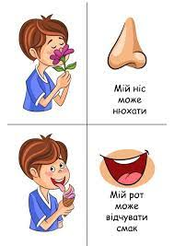
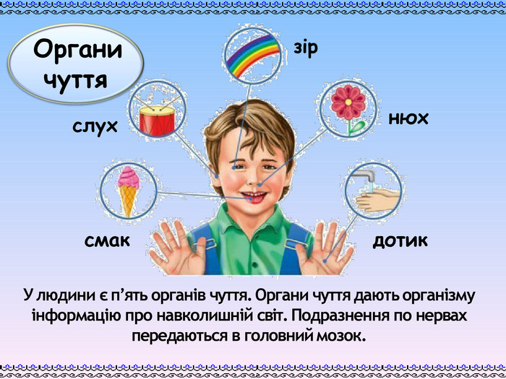
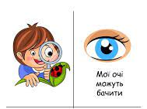
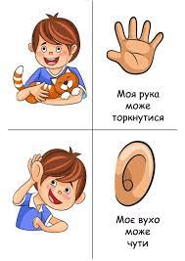
Які органи чуття та як допомагають пізнавати навколишній світ?

Slide 5
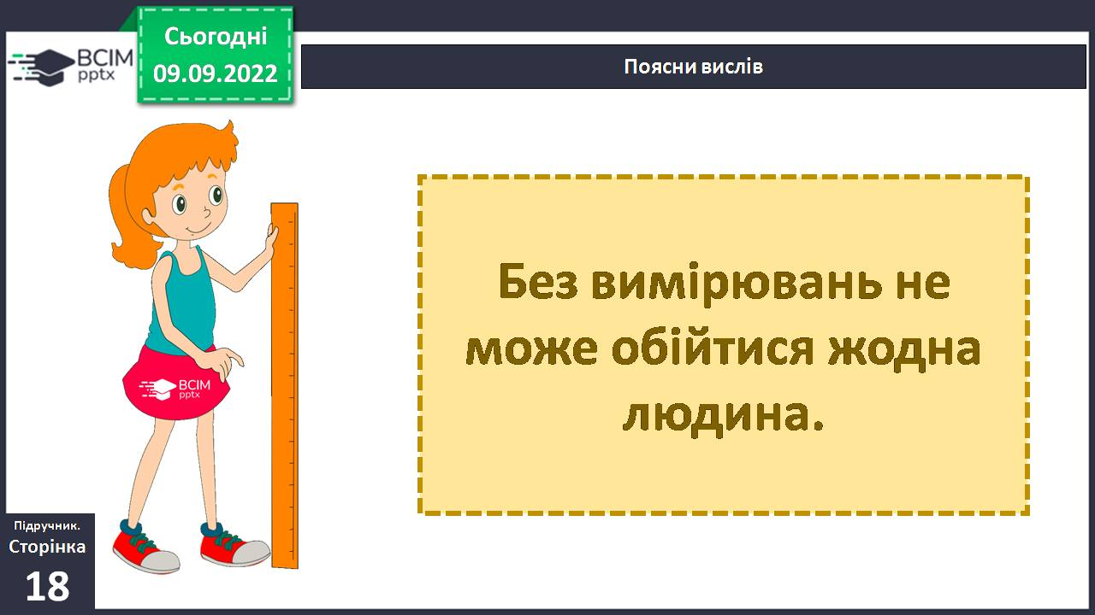

Slide 6
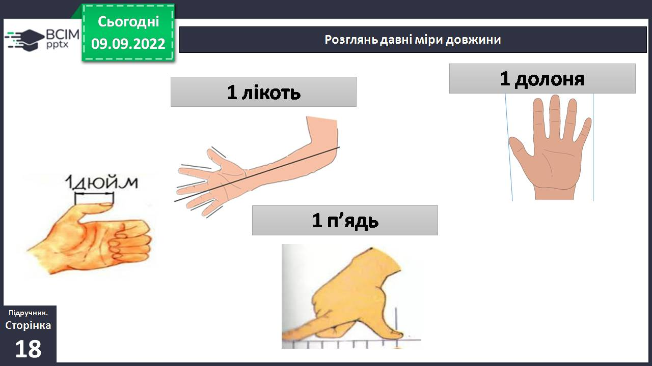

Slide 7
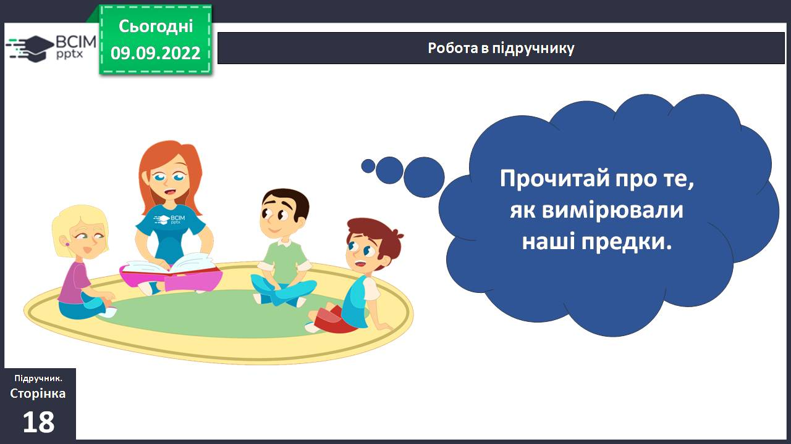

Slide 8
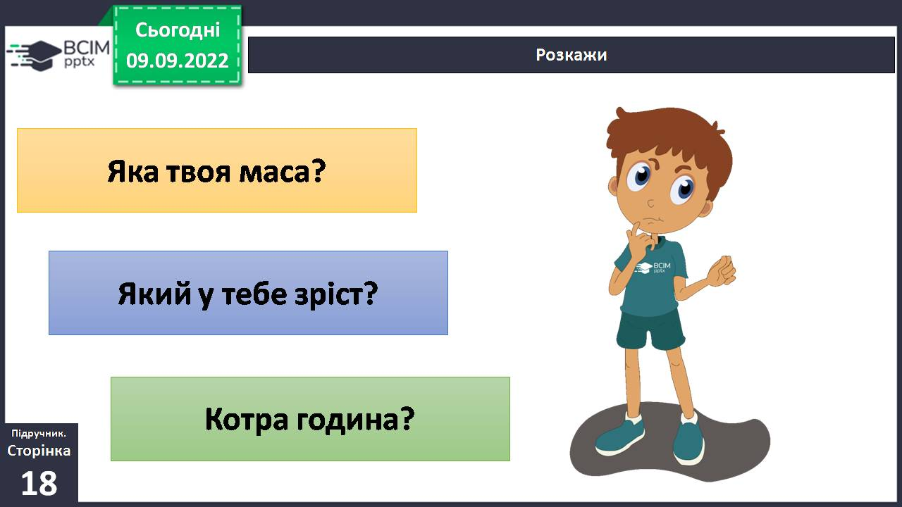

Slide 9
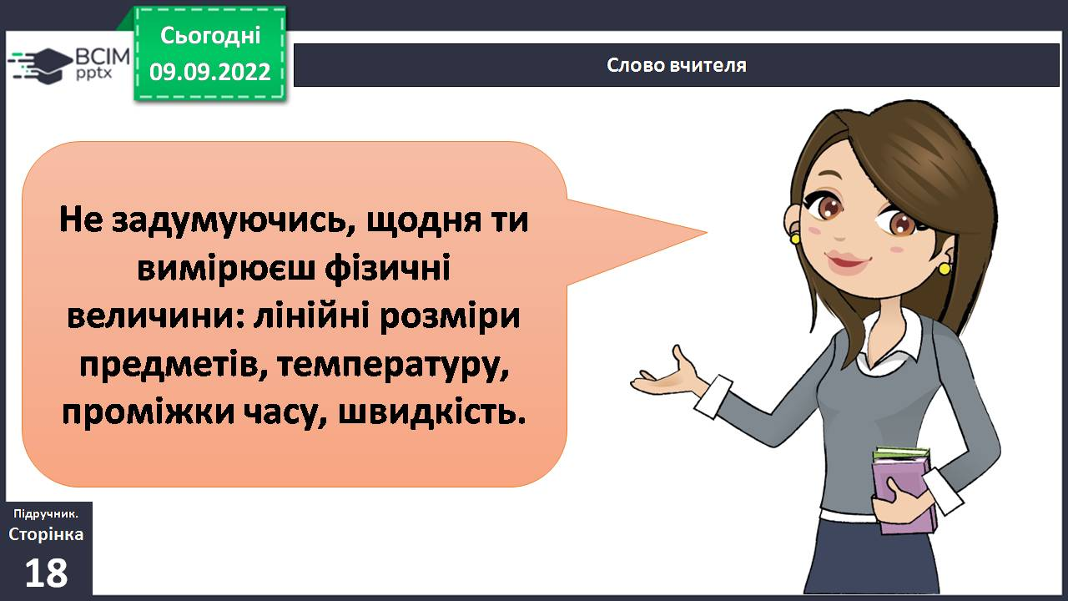

Slide 10
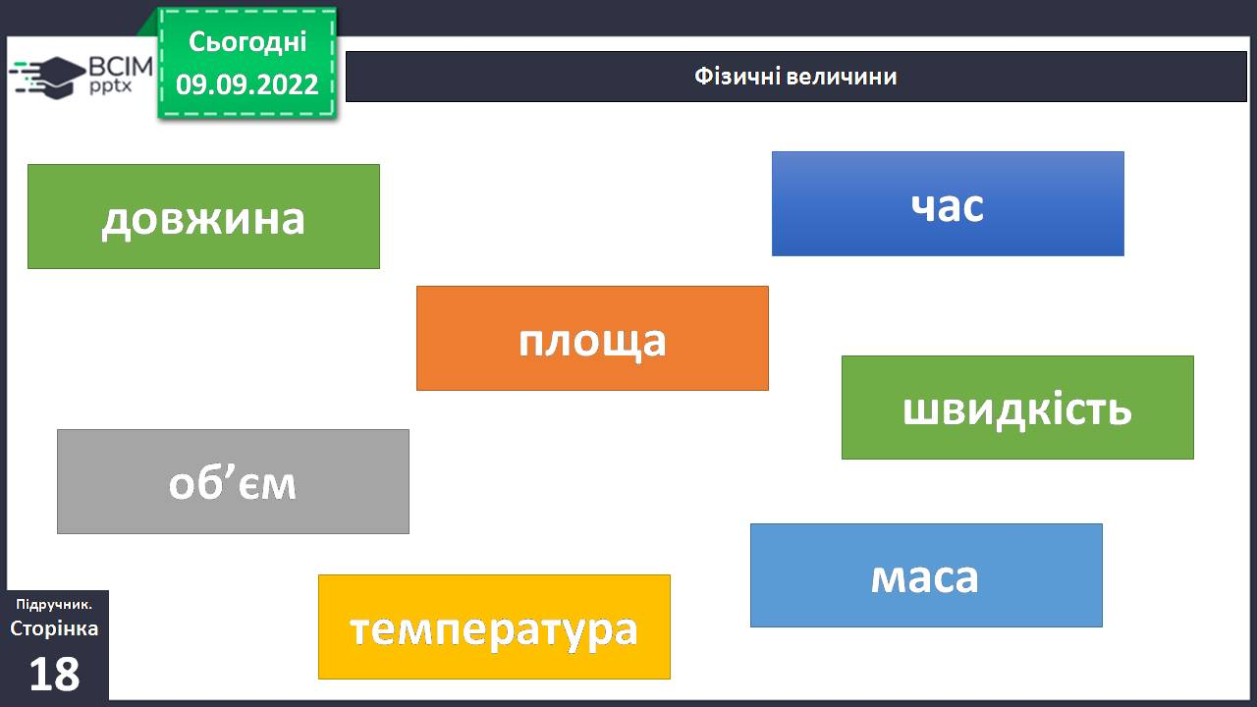

Slide 11
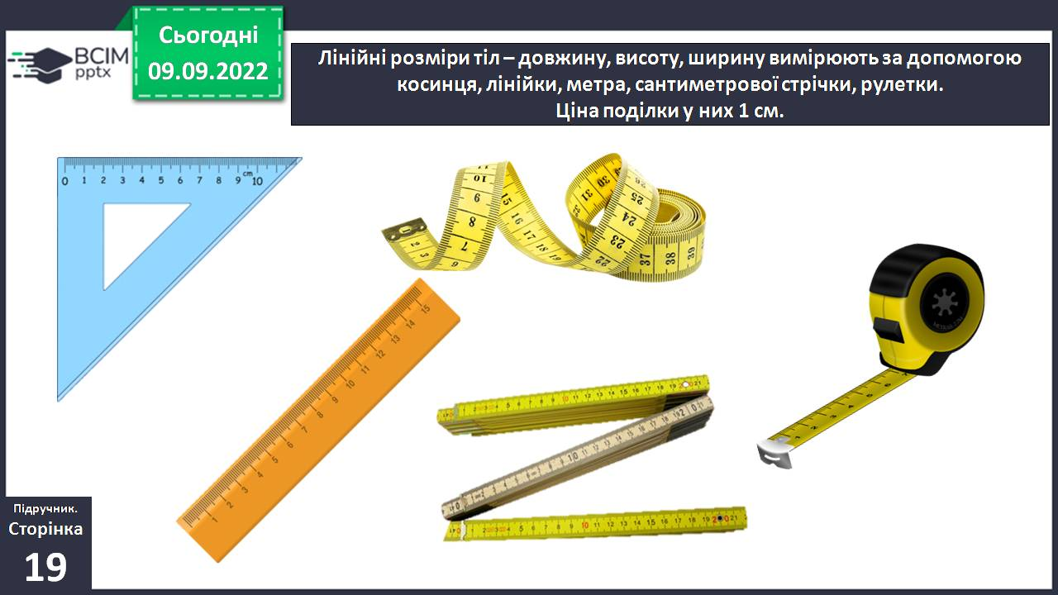

Slide 12
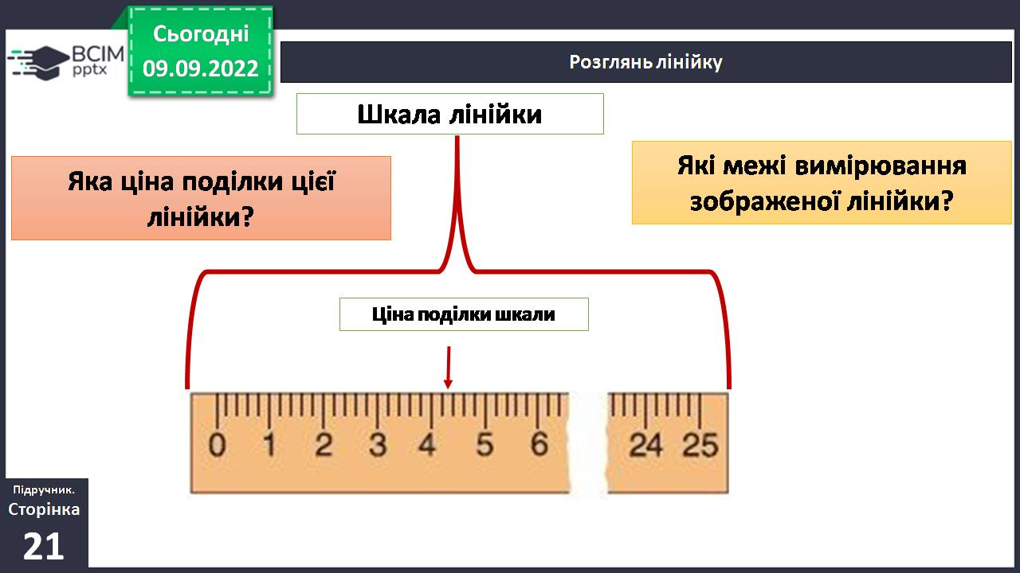

Slide 13
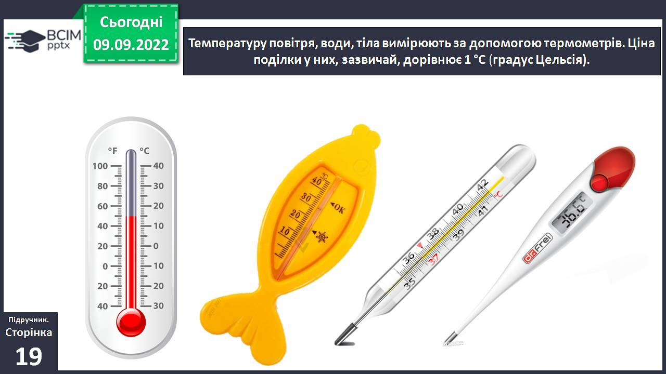

Slide 14
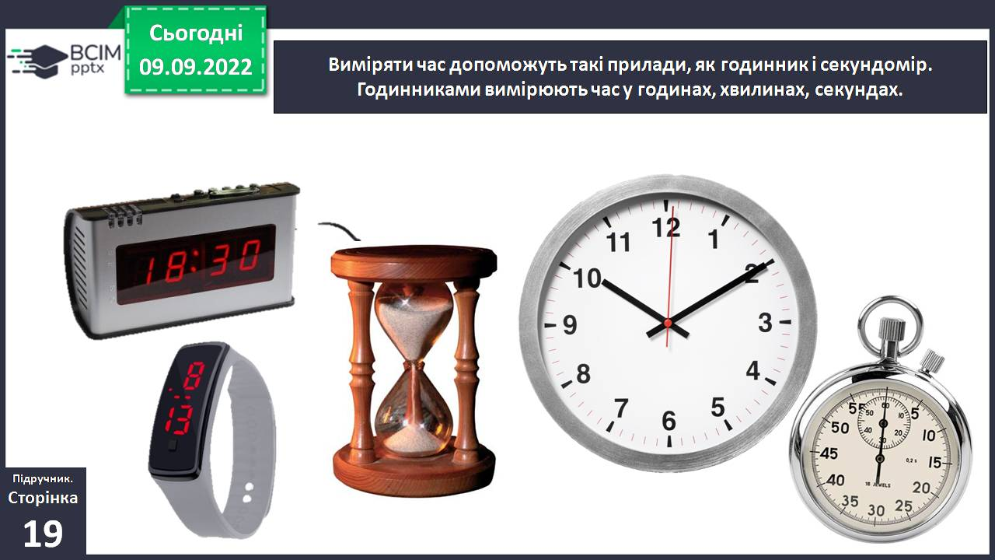

Slide 15
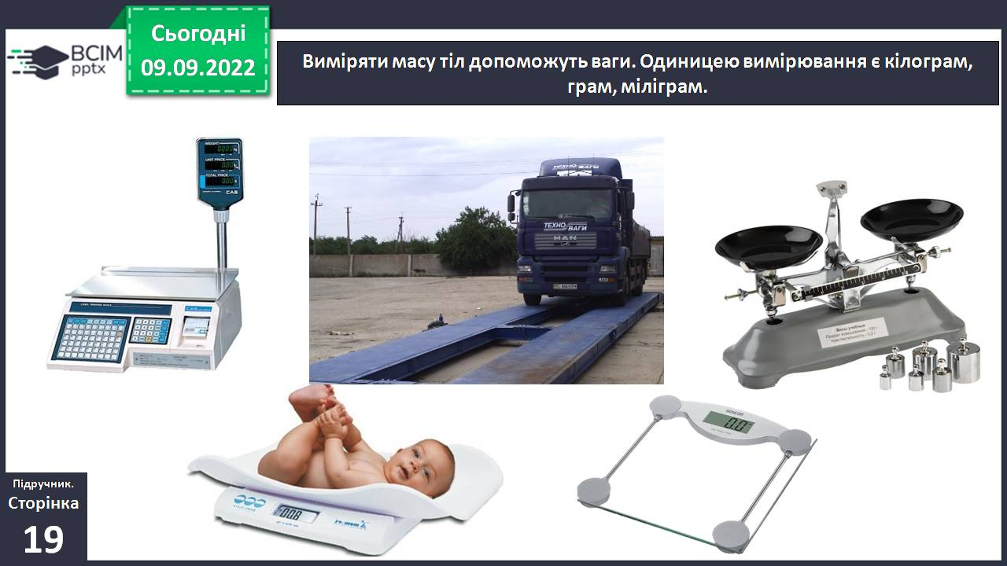

Slide 16
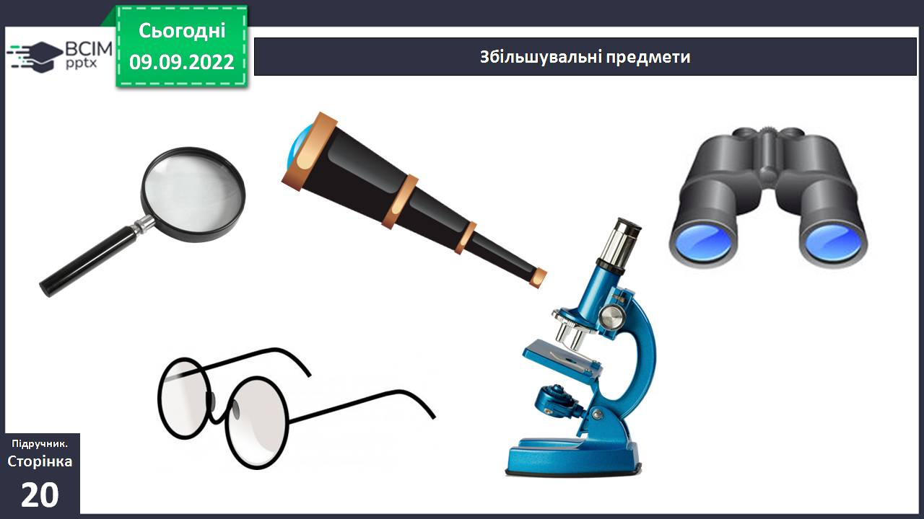

Slide 17
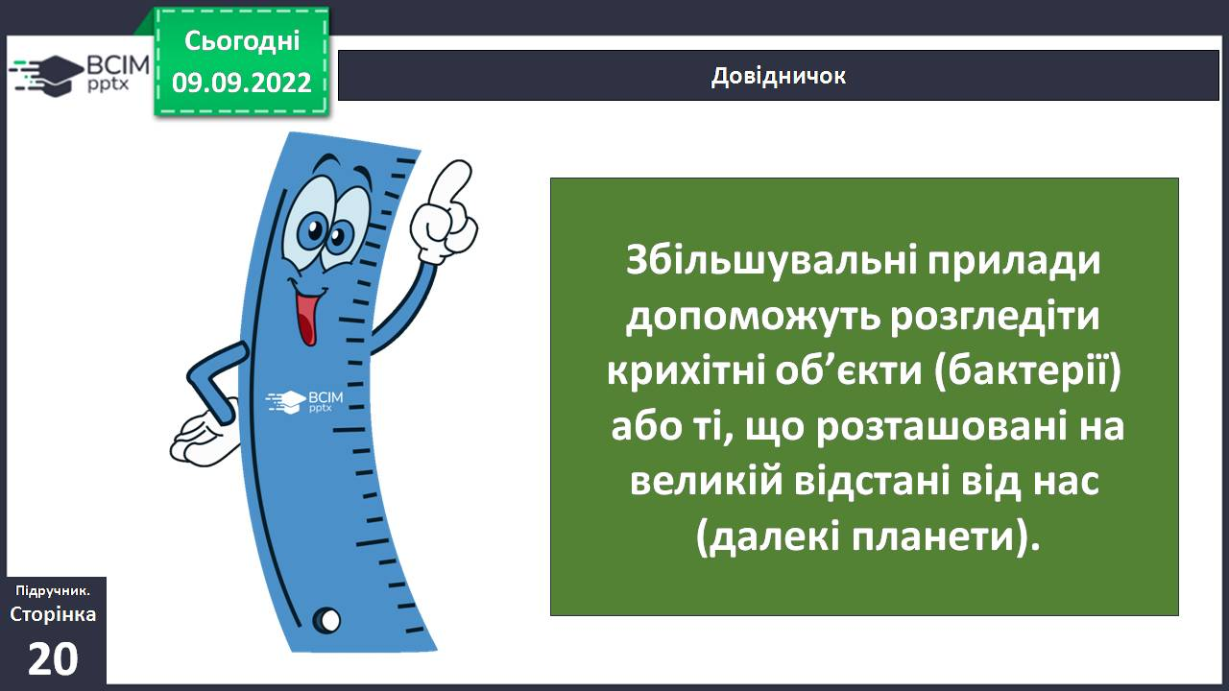

Slide 18
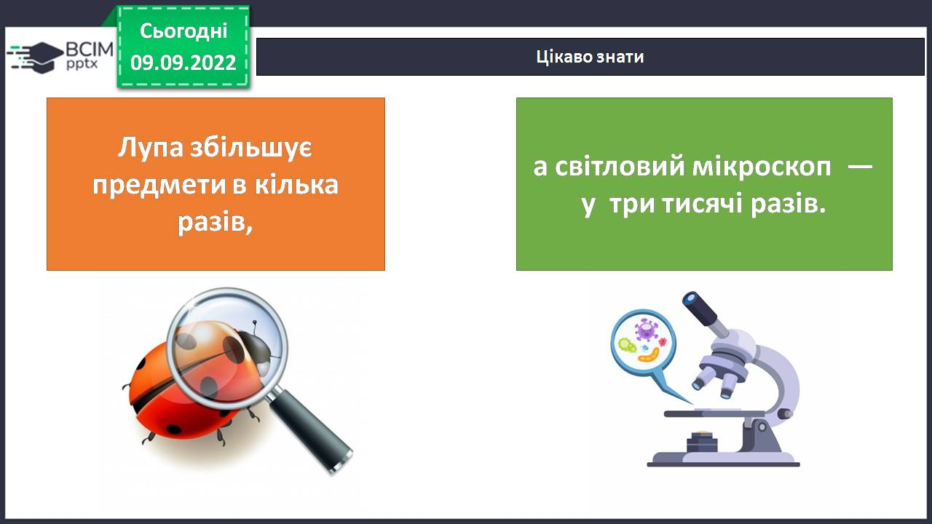

Slide 19


Slide 20
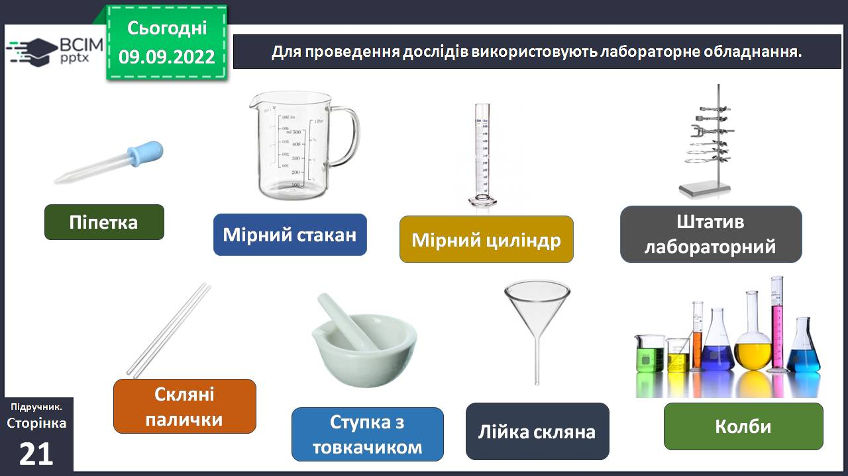

Slide 21
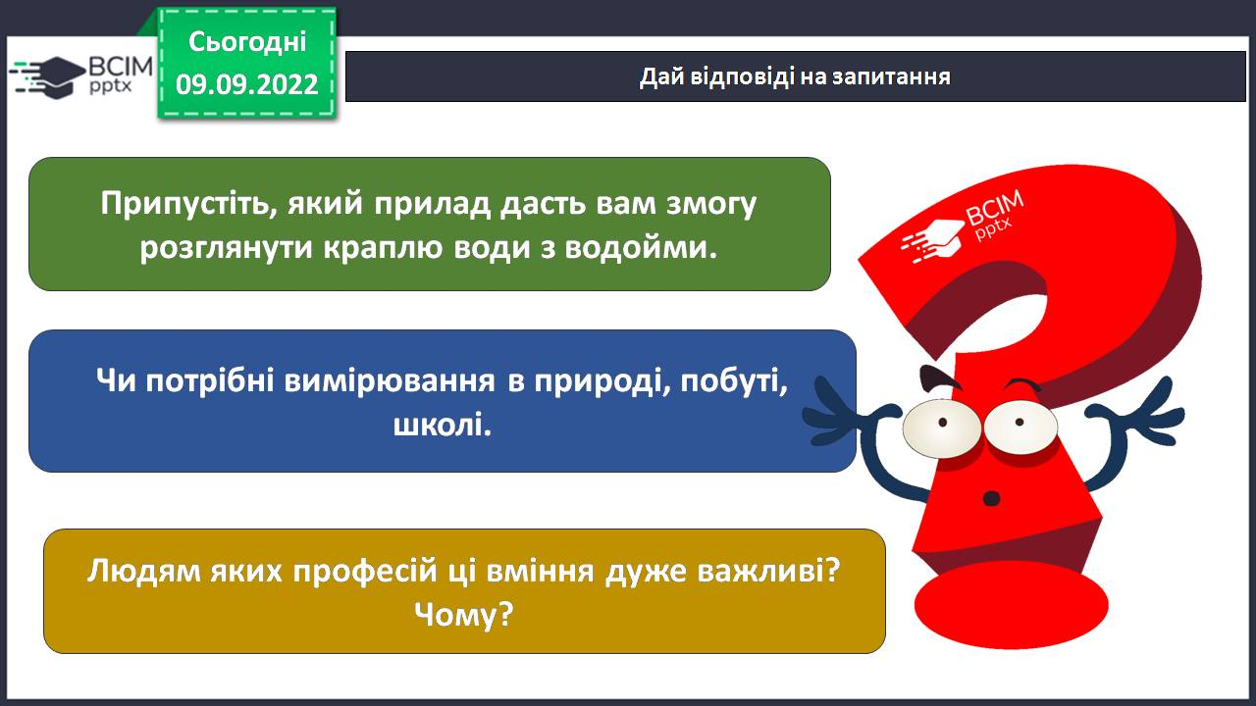

Slide 22
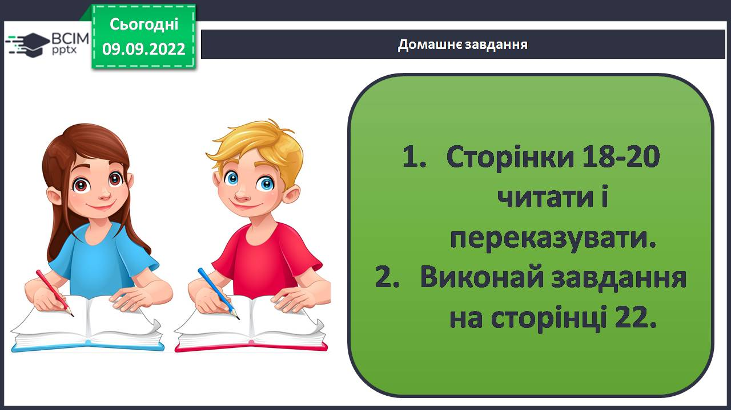
Сторінки 18-20 читати, переказувати.
Зворотній зв’язок: Human або ел. пошта valentinakapusta55@gmail.com

Slide 23
